Slide 1

基础教育精品课 · 学科课程
统编版《道德与法治》九年级上册
第二单元 进入新时代
单元思考与行动
年 级：九年级
主 讲 人：张紫璇
学 科：道德与法治
学 校：运城市盐湖区北城初级中学
以青春见证中国腾飞，用成长助推家乡发展
Notes:
问：先别翻页，猜猜这一单元要干什么？答：“讲新时代吧”“背知识点”。接：都不是——我们这节课办一个展，你们是策展人。

Slide 2

单元导览
核心素养 · 政治认同 · 责任意识
本单元学什么：从“方位”到“成就”
第
二
单
元
进
入
新
时
代
本单元以“中国特色社会主义进入新时代”为主题，围绕“新时代新在哪里”展开。
第四课
第五课
第六课
新的历史方位
新时代的思想旗帜
中国腾飞谱新篇
我国发展新的历史方位，社会主要矛盾发生历史性变化。
习近平新时代中国特色社会主义思想确立并指导实践。
新时代党和国家事业取得历史性成就、发生历史性变革。
02 / 45
教材：统编版《道德与法治》九年级上册 第二单元
Notes:
问：三课之间是什么关系？答：“并列的三课”。接：是递进——先有方位，才有旗帜，最后才谈得上成就，顺序不能倒。

Slide 3
单元导览
核心素养 · 政治认同 · 责任意识
新时代“新”在哪里：四个关键词
第
二
单
元
进
入
新
时
代
矛盾新变化
历史新方位
人民日益增长的美好生活需要和不平衡不充分的发展之间的矛盾。
中国特色社会主义进入新时代，我国发展站到新的历史起点。
理论新飞跃
发展新成就
习近平新时代中国特色社会主义思想，是当代中国马克思主义。
经济、政治、文化、社会、生态文明建设取得历史性成就。
03 / 45
Notes:
问：“新”到底新在哪，说四个词。答：多数说不全。接：矛盾、方位、理论、成就，四个词就是本单元的骨架。

Slide 4
单元导览
核心素养 · 政治认同 · 责任意识
这节课的依据：课标 · 素养 · 价值
第
二
单
元
进
入
新
时
代
课标要求
学科素养
核心价值
对应“中国特色社会主义进入新时代”，了解新时代的历史方位、指导思想与发展成就，理解“五位一体”总体布局。
政治认同：拥护党的领导、认同中国特色社会主义；健全人格：理性分析社会现象；责任意识：参与家乡建设。
爱国 · 富强 · 民主 · 文明 · 和谐——在本单元的落点是“看见成就、追问原因、落到行动”。
04 / 45
依据《义务教育道德与法治课程标准（2022 年版）》“国情教育”主题概括
Notes:
问：这节课凭什么这么上？答：学生一般答不上。接：就三个字——课标、素养、价值，我把它写在这里，你们随时可以对照。

Slide 5
单元导览
核心素养 · 政治认同 · 责任意识
本课总任务：做一名“时代答卷人”
第
二
单
元
进
入
新
时
代
成就何以铸就，青年何以担当？——我们用一个“展”，把这两个问题走一遍。
01
02
03
观展选品
撰写解说
拓展策展
看六块展板，补“五位一体”缺的那一块。
用四步解码法，把现象追成原因。
走进盐池，为家乡设计一场研学。
05 / 45
Notes:
问：策展人第一步做什么？答：“找图片”“排版”。接：先选品。选不对，排得再美也没用。

Slide 6
单元导览
核心素养 · 政治认同 · 责任意识
情境：学校要办一个“新时代”展
第
二
单
元
进
入
新
时
代
学校以“感悟新时代，解码新成就”为主题举办展览。同学们广泛搜集资料，制作了六块展板；但布展时发现，展板只覆盖了部分领域，解说词也还没写。
——校园策展邀请函
已有
六块展板，覆盖经济、政治、文化、社会、生态的部分领域。
缺什么
“五位一体”没有铺满，展板之间的逻辑没有说清。
要什么
补一块展板，写一段解说，再做一场家乡研学。
06 / 45
Notes:
问：六块展板，你能看出问题吗？答：“挺全的”“挺好看”。接：铺满了，但均匀得可疑——每块的说服力其实不一样。

Slide 7

环节一 · 观展选品
核心素养 · 政治认同
01
第
二
单
元
进
入
新
时
代
观展选品：先看见，再判断
三选一：补一块展板 · 说清一条逻辑 · 挑一件代表展品
看
六块展板各属哪个领域？
找
哪一块最单薄？找出证据补上。
07 / 45
判
只留一块，你留哪块？说清理由。
Notes:
问：看展要带问题吗？答：“随便看看”。接：带三个——它是哪个领域、哪块最薄、只留一块你留哪块。

Slide 8


环节一 · 观展选品
核心素养 · 政治认同
展板一 · 科技：把“上天入地”做成日常
第
二
单
元
进
入
新
时
代
浩瀚太空，我国空间站已开启长期有人驻留模式；远程医疗、智慧物流等新业态蓬勃发展；工业互联网与人工智能融合，为新型工业化注入动力。
我国空间站组合体在轨飞行 图片来源：人民日报
08 / 45
Notes:
问：空间站离你远吗？答：“远，跟我没关系”。接：你手机里的导航和天气预报，就在用它的技术。远的是距离，不是关联。

Slide 9
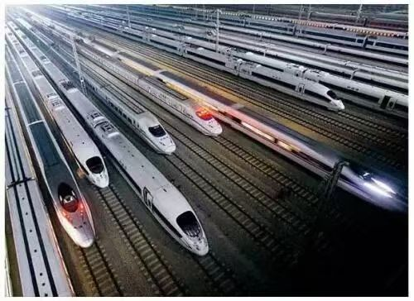

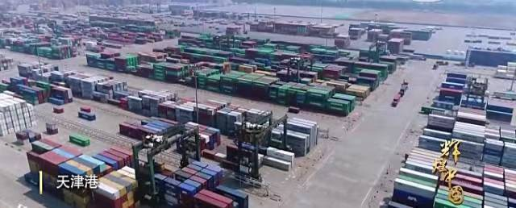
环节一 · 观展选品
核心素养 · 政治认同
展板二 · 交通：一张网，改变中国
第
二
单
元
进
入
新
时
代
中国路
平陆运河
中国港
看中国路
高铁营业里程突破 5 万公里。
看中国运河
平陆运河是第一条通江达海的大运河。
看中国港
货物吞吐量全球前十港口中，中国占八席。
09 / 45
数据来源：人民日报、人民网（截至 2025 年底）
Notes:
问：5 万公里高铁是什么概念？答：没概念。接：绕地球一圈是 4 万公里，我们铺了一张比地球还长的网。

Slide 10
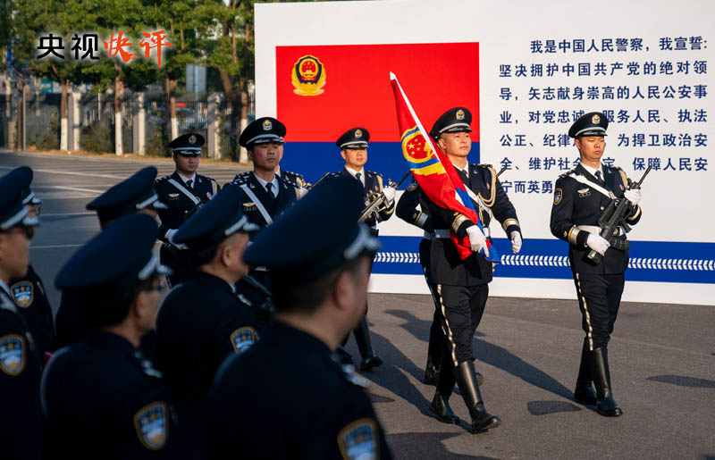
环节一 · 观展选品
核心素养 · 政治认同
展板三 · 平安：最有安全感的国家之一
第
二
单
元
进
入
新
时
代
98.23%
随着平安中国建设深入推进，我国成为世界上最有安全感的国家之一，也是世界上命案发生率最低的国家之一。
群众安全感（连续 6 年）
安全感不是抽象概念，它是夜里敢一个人走回家，是手机丢了还能找回来。
图片来源：人民网
10 / 45
Notes:
问：98.23% 的安全感，能说明什么？答：“说明很好”。接：好在哪？好在它连年稳定——一次高分是运气，连续六年是治理。

Slide 11
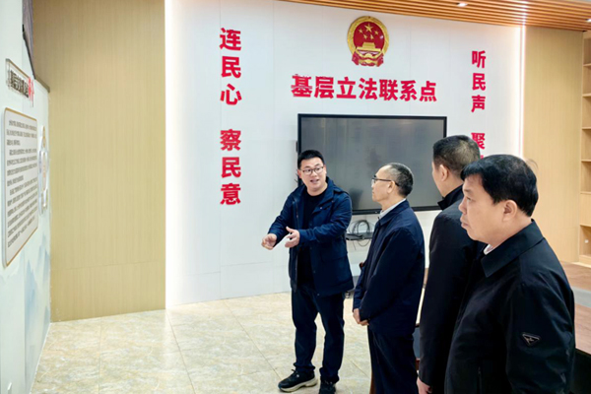

环节一 · 观展选品
核心素养 · 政治认同
展板四 · 民主法治：把民意接进立法
第
二
单
元
进
入
新
时
代
基层立法联系点
《生态环境法典》
全过程人民民主
民意从基层直达国家立法机关。
生态环境法典
以法治护航美丽中国建设。
基层立法联系点
让“家门口的意见”写进法律条文。
11 / 45
图片来源：人民网、人民日报
Notes:
问：家门口的意见怎么进法律？答：学生想不到。接：基层立法联系点，就是那个口子。民主不是抽象词，是一条具体的通道。

Slide 12
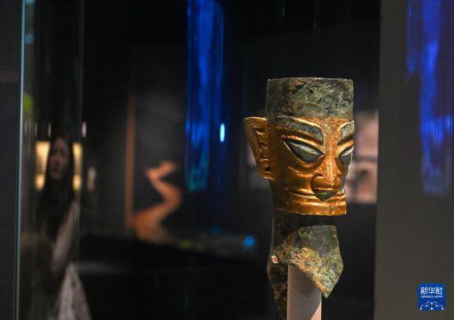
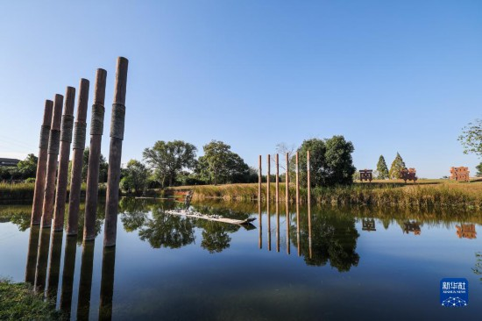
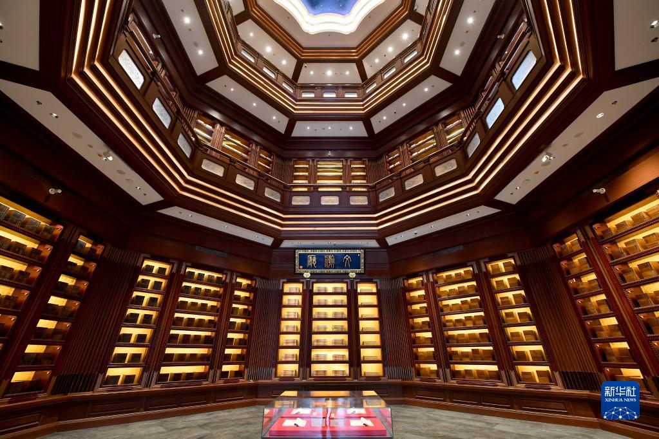
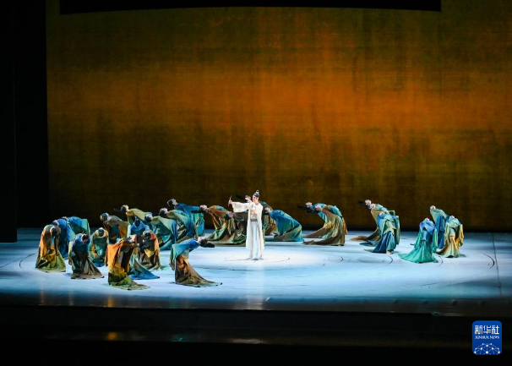
环节一 · 观展选品
核心素养 · 政治认同
展板五 · 文化：让传统“活”在今天
第
二
单
元
进
入
新
时
代
三星堆
良渚
国家版本馆
《只此青绿》
让传统“活”在今天
传承弘扬中华优秀传统文化，推动创造性转化、创新性发展——文物不再只是“被保护”，而是被看见、被使用、被喜欢。
12 / 45
图片来源：新华社
Notes:
问：文物为什么“活”了？答：“因为有保护”。接：更因为被使用——被看见、被喜欢，才算活着。

Slide 13
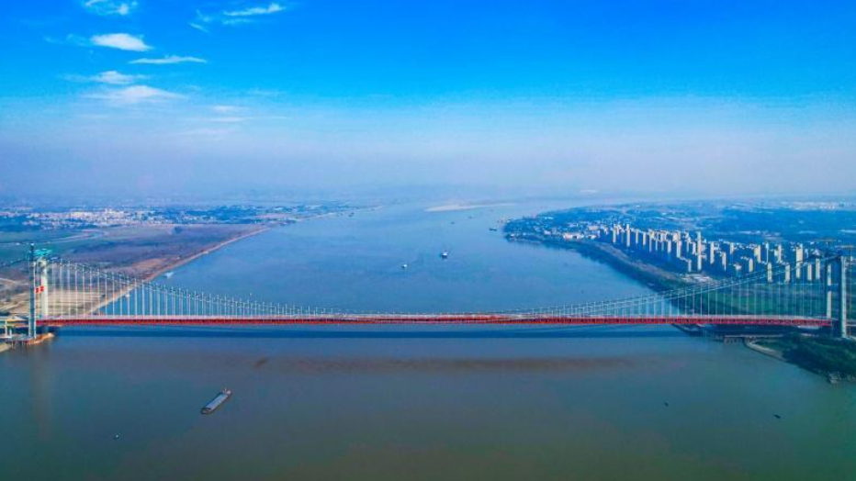
环节一 · 观展选品
核心素养 · 政治认同
展板六 · 江河：一条江的十年
第
二
单
元
进
入
新
时
代
96.5%
“共抓大保护，不搞大开发。”十年间，长江经济带优良水质断面比例从 67% 提升到 96.5%。
长江经济带优良水质断面（2025 年）
“让黄河成为造福人民的幸福河。”打好“几字弯”攻坚战，一体推进山水林田湖草沙治理。
黄河“几字弯” 图片来源：人民日报
13 / 45
Notes:
问：一条江十年变清，靠什么？答：“靠治理”。接：治理是结论，我要的是过程——谁在治、按什么治。

Slide 14
环节一 · 观展选品
核心素养 · 政治认同
六块展板，正好是“五位一体”
第
二
单
元
进
入
新
时
代
展板不是六张照片，是“五位一体”总体布局的六个落点——经济两块，其余各一块。
经济建设
政治建设
文化建设
社会建设
生态文明建设
科技发展
交通基建
民主法治
文化传承
平安中国
江河战略
第 1 块
第 2 块
第 3 块
第 4 块
第 5、6 块
？ 还有一块没被看见——请你补上，这就是本环节的任务。
14 / 45
六块展板对应“五位一体”五个方面：经济两块，其余各一块。
Notes:
问：六块展板怎么归位？答：学生常把文化算进社会。接：经济两块、其余各一块，这叫“五位一体”，是布局不是分类游戏。

Slide 15
环节一 · 观展选品
核心素养 · 政治认同
动手：补一块展板，说一句理由
第
二
单
元
进
入
新
时
代
第一步 · 归位
六块展板分别属于哪个建设领域？用一句话说清依据。
第二步 · 找薄
六块都铺满了，哪一块的说服力最弱？缺的是什么证据？
第三步 · 选品
如果要为这块展板选一件展品，你选什么？它凭什么代表新时代？
15 / 45
评价标准：证据是否可靠 · 归位是否准确 · 理由是否说到了“为什么”。
Notes:
问：只留一块，你留哪块？答：“科技，最厉害”。接：可以，但要说清它凭什么——说不出判据，就只是偏好。

Slide 16
环节一 · 观展选品
核心素养 · 政治认同
重点整合：把“看见”收成“判据”
第
二
单
元
进
入
新
时
代
①
六块展板凭什么代表新时代
它们分别落在“五位一体”的五个方面，且都带可核实的数字与来源。
②
选一件展品，凭什么？
三条判据：落到具体领域、有可核实数据、能说清“变了什么”。
③
一块展板的说服力从哪来
事实（数据）＋ 机制（为什么变）＋ 价值（对谁好），缺一条就只是图片。
16 / 45
这三条判据，带到环节二——解说词写不下去时，回头看它们。
Notes:
问：这一环节你带走了什么？答：“看到很多成就”。接：带走三条判据：落领域、有数据、说清变了什么。下一环节要用。

Slide 17

环节二 · 撰写解说
核心素养 · 政治认同 · 健全人格
02
第
二
单
元
进
入
新
时
代
撰写解说：把现象追成原因
解说词不是复述成绩，是回答三个“为什么”。
变了吗
用两个数字说清变化。
为什么变
用四步法把原因一条条追出来。
17 / 45
凭什么说
每条原因都要有事实撑着。
Notes:
问：解说词和复述成绩有什么区别？答：“差不多”。接：差三个“为什么”——变了吗、为什么变、凭什么这么说。

Slide 18

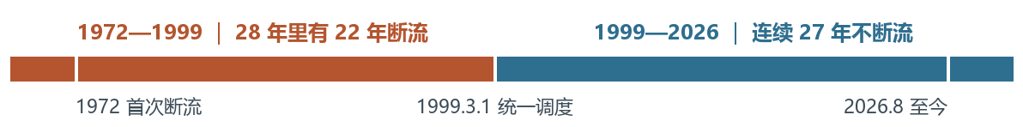
环节二 · 撰写解说
核心素养 · 政治认同 · 健全人格
黄河之变：从 226 天，到 27 年
第
二
单
元
进
入
新
时
代
226 天
27 年
1972—1999 年，28 年间黄河有 22 年断流。
1997 年利津断面断流天数
自 1999 年起连续不断流
从 226 天断流，到连续 27 年不断流——究竟是什么原因，让这条河变了？
18 / 45
Notes:
问：226 天和 27 年，哪个更难？答：“27 年”。接：难的是从 226 到 27 的那一步——1999 年全河统一调度。

Slide 19
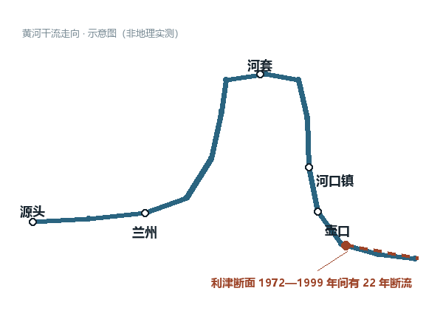
环节二 · 撰写解说
核心素养 · 政治认同 · 健全人格
变化不是一件事，是五件事同时发生
第
二
单
元
进
入
新
时
代
①
水量统一调度
全河统筹分配，守住生态流量
②
九省（区）协同治污
上下游联防，流域水质稳步提升
③
生态补水
向河口、湿地补水，修复河流健康
④
水土流失治理
黄土高原植被修复，面积与强度双降
黄河干流走向 · 示意图
⑤
《黄河保护法》护航
把制度固化为法律，法治保障长治久安
19 / 45
资料来源：水利部黄河水利委员会公开报道、《中华人民共和国黄河保护法》
Notes:
问：五条线索里哪条最根本？答：多半选“治理”。接：都对，但要能说出理由。我更关心你们怎么排出主次。

Slide 20
环节二 · 撰写解说
核心素养 · 政治认同 · 健全人格
思维工具：四步解码法
第
二
单
元
进
入
新
时
代
不背结论，先学会怎么问。
① 问机制
② 反证
③ 比较
④ 归纳
它靠什么运转？
没它，会怎样？
谁做到了？
共性是什么？
四步走完，得到的是“可命名的原因”，而不是“感觉很重要”。
20 / 45
Notes:
问：看到现象，第一反应是什么？答：“记住它”。接：先问一句“为什么会这样”——这就是问机制。

Slide 21
环节二 · 撰写解说
核心素养 · 政治认同 · 健全人格
四步法，用在这条河上
第
二
单
元
进
入
新
时
代
① 问机制
过去按需取水、无统一调度，下游只能断流。
② 反证
继续不调度，利津断面仍会年年断流。
③ 比较
统一调度后连续 27 年不断流——分配是关键。
④ 归纳
21 / 45
把水当公共资源统一配置，而非各自取用。
结论要能被事实检验：每一条原因，都要能指回一个具体做法。
Notes:
问：如果不再统一调度，会怎样？答：学生答“断流”。接：对，这叫反证——把条件抽掉，看结论还成不成立。

Slide 22
环节二 · 撰写解说
核心素养 · 政治认同 · 健全人格
四条原因：成就背后是可以命名的
第
二
单
元
进
入
新
时
代
科学指引
党的领导
以科学理论判断形势、确定方向。
总揽全局、协调各方，一张蓝图干到底。
制度优势
以人民为中心
集中力量办大事，跨区域跨部门协同。
为了人、依靠人，成果由人共享。
22 / 45
Notes:
问：四条原因能不能合并？答：“能，都归到党的领导”。接：可以合并，但合并会丢信息——四条各管一段。

Slide 23
环节二 · 撰写解说
核心素养 · 政治认同 · 健全人格
解说词脚手架：三段话，说清一件事
第
二
单
元
进
入
新
时
代
第一段 · 摆事实
“过去……如今……”——用两个数字对比，把变化说清楚。
第二段 · 追原因
“之所以……是因为……”——至少说出两条，各配一个事实。
第三段 · 讲启示
“这告诉我们……”——把原因与“五位一体”连起来。
23 / 45
要求：不超过 120 字；每条原因后必须跟一个事实；不许出现“很重要”“非常大”。
Notes:
问：写解说词，第一段写什么？答：“先夸”。接：先摆事实，再追原因，最后才谈启示。顺序反了就成口号。

Slide 24
环节二 · 撰写解说
核心素养 · 政治认同 · 健全人格
一段可以照着改的解说词
第
二
单
元
进
入
新
时
代
1997 年，黄河利津断面断流 226 天；如今，这条河已连续 27 年不断流。之所以能变，一是 1999 年起全河水量统一调度，二是九省（区）协同治污、向湿地补水。这告诉我们：治理一条河，靠的是一套能统筹的制度。
——学生习作（示例，可仿写）
有对比
两个数字放在一句话里。
有原因
两条原因，各带一个事实。
有升华
落到“制度”，不喊口号。
24 / 45
Notes:
问：这段示例好在哪？答：“写得好”。接：好在这三句——有对比、有原因、有升华，而且每个原因都带一个事实。

Slide 25
环节二 · 撰写解说
核心素养 · 政治认同 · 健全人格
重点整合：四条原因，迁移回六块展板
第
二
单
元
进
入
新
时
代
空间站长期驻留
安全感 98.23%
党的领导：新型举国体制把航天工程立为国家任务；
制度优势：集中力量办大事，跨部门、跨单位协同攻关。
以人民为中心：平安中国建设把群众感受当作标尺；
制度优势：基层治理网格化，矛盾在社区就化解。
同一套原因，能解释不同的成就——这才叫“解码”，不是背四条结论。
25 / 45
Notes:
问：四条原因记住了吗？答：“记住了”。接：记住不算本事，能拿它解释一块新展板才算——试一个空间站。

Slide 26

环节三 · 拓展策展
核心素养 · 责任意识 · 法治观念
03
第
二
单
元
进
入
新
时
代
拓展策展：去盐池，做一场研学
从“看别人的成就”，到“查自己家乡的变化”。
去哪里
运城盐池——从工业矿区转向保护性湿地。
做什么
分组调研，写一份《家乡发展调研报告》。
26 / 45
为什么
成就离我们不远，就在家乡的湖水里。
Notes:
问：从看国家到看家乡，跨度大吗？答：“挺大”。接：其实就一步——把镜头拉近，问题结构是一样的。

Slide 27


环节三 · 拓展策展
核心素养 · 责任意识 · 法治观念
盐池之变：从工业矿区，到城郊湿地
第
二
单
元
进
入
新
时
代
运城盐池有 4000 余年采盐史。2020 年起停止工业采盐、实施退盐还湖，由工业矿区逐步转为以保护为主的城郊湿地，兼顾科普与有限游览。
运城盐池 图片来源：人民日报
“十四五”以来，当地实施 27 个生态修复项目，投入 25.2 亿元，修复堤埝 119.77 公里。
27 / 45
数据来源：据公开报道（“十四五”以来）；盐池采盐史为叙述性表述，学界多称 4000 余年。
Notes:
问：盐池以前是干什么的？答：“产盐”。接：4000 年都在产盐，2020 年停了。一个产业的退出，是一座城的选择。

Slide 28
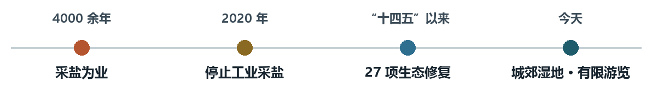
环节三 · 拓展策展
核心素养 · 责任意识 · 法治观念
变的不只是环境，还有它的用法
第
二
单
元
进
入
新
时
代
文化之变 · 盐韵新生
生态之变 · 退盐还湖
晒盐技艺（运城盐池晒盐技艺）列入国家级非遗；池盐博物馆建成开放。退盐还湖后，技艺由生产转为展示与传承。
停止工业采盐，实施生态修复：水系连通、湿地恢复、堤埝修整。恢复的是湿地功能，而不是“原来的样子”。
28 / 45
Notes:
问：停产的代价是什么？答：“少赚钱”。接：代价真实，但换回来的是湿地功能和一座城市的呼吸空间。

Slide 29
环节三 · 拓展策展
核心素养 · 责任意识 · 法治观念
研学任务：四步，从看到写
第
二
单
元
进
入
新
时
代
先搜集
查资料，了解家乡这些年的变化。
再规划
分组拟方案，明确目的、对象、方式与分工。
去现场
走访调研，看“变了什么”“还差什么”，做好记录。
做整理
29 / 45
整理分析，提出有依据的对策，写成报告。
安全提示：外出调研须有教师或家长陪同，文明走访、尊重隐私。
Notes:
问：研学从哪一步开始？答：“去现场”。接：先去现场，多半白跑——先搜集、再规划，最后才去。

Slide 30
环节三 · 拓展策展
核心素养 · 责任意识 · 法治观念
调研方案：一张表填清楚
第
二
单
元
进
入
新
时
代
110 | 250 | 232
要素 | 填写指引 | 我们组的方案
方案名称 | 有主题感，能体现“盐池之变”
调研目的 | 想弄清一个什么问题
调研方向 | 生态 / 文化 / 经济（可多选）
调研对象 | 管护人员、周边居民、游客、文旅部门
调研方式 | 现场访谈 / 实地观察 / 查阅公开数据 / 拍照
成果形式 | 《家乡发展调研报告》
分工安排 | 资料员 / 记录员 / 汇报员 / 质疑员
30 / 45
课堂用表，可直接印发为学习任务单。
Notes:
问：方案里最容易糊弄的是哪一栏？答：“分工”。接：对，写“大家一起做”等于没分工。谁查、谁记、谁讲、谁追问。

Slide 31
环节三 · 拓展策展
核心素养 · 责任意识 · 法治观念
调研报告：七个部分，缺一项都不完整
第
二
单
元
进
入
新
时
代
一、方案摘要
目的、对象、内容、方式。
二、调研过程
时间、路线、走访对象与记录。
三、变化事实
用事实与数据说清“变了什么”。
四、存在问题
真实短板，须有现场证据。
五、对策建议
有问题依据、有理论支撑、有可行做法。
六、小组感悟
家乡之变让我们懂得了什么。
31 / 45
七、附录
照片、访谈记录、资料来源清单。
Notes:
问：报告里最难写的是哪部分？答：“感悟”。接：是“存在问题”——只写成绩的报告，不叫调研，叫宣传。

Slide 32
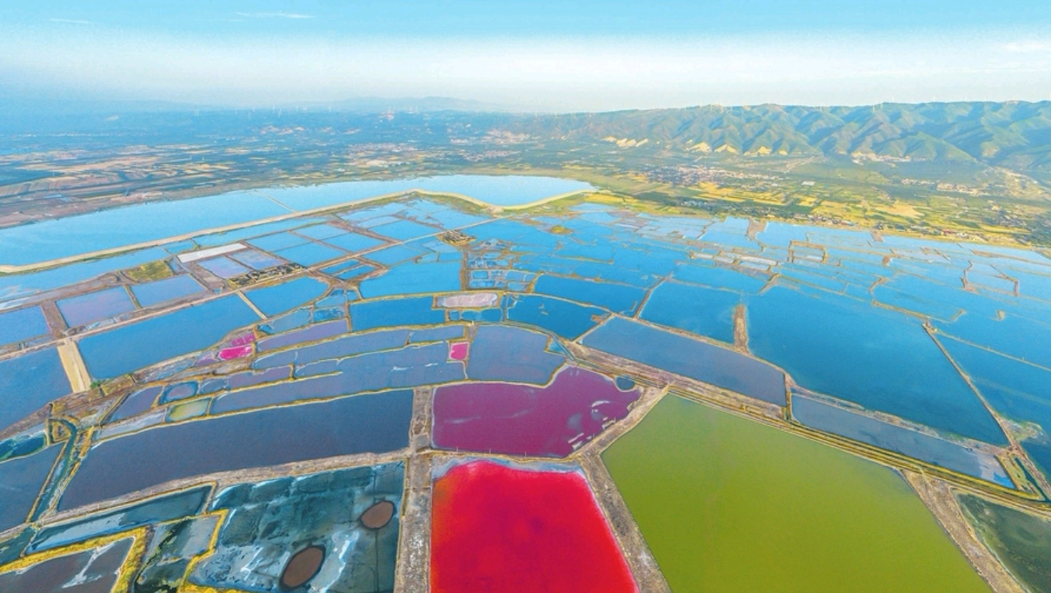
环节三 · 拓展策展
核心素养 · 责任意识 · 法治观念
研学提示：四条底线
第
二
单
元
进
入
新
时
代
紧扣主题
围绕调研主题，不做无关采访。
安全文明
结伴而行，文明走访，礼貌访谈。
团队协作
分工明确，互相补位。
实事求是
不编数据，不摆拍，尊重对方隐私。
研学走访 图片来源：人民日报
32 / 45
记录工具：手机拍照 + 手写笔记，回来当天整理。
Notes:
问：采访被拒绝怎么办？答：“换一个人”。接：先说明来意、出示身份，被拒绝也要记录——这也是调研的一部分。

Slide 33
环节三 · 拓展策展
核心素养 · 责任意识 · 法治观念
思辨：这件事，和我们有关吗？
第
二
单
元
进
入
新
时
代
盐池保护、家乡建设，是政府的事，和我们中学生无关。
先别急着说“不对”
想一想：这个说法里，哪一部分是真的？
再找它的漏洞
“有关”与“无关”之间，缺了哪一环？
给一个理由
用今天学到的“原因”，而不是用态度来回答。
33 / 45
Notes:
问：“跟中学生无关”，同意吗？答：多数说“不同意”。接：先别急着表态。请给一个能站住的反例。

Slide 34
环节三 · 拓展策展
核心素养 · 责任意识 · 法治观念
不是旁观者，而是答卷人
第
二
单
元
进
入
新
时
代
做宣传员
做践行者
做建设者
了解盐池历史，把家乡的故事讲清楚。
从小事做起，守护身边的绿水青山。
学好本领，将来为家乡发展出力。
回答不是表态，是行动：这个学期，你打算为家乡做哪一件具体的事？
34 / 45
Notes:
问：三个身份哪个最容易？答：“宣传员”。接：最容易也最容易空。践行者要具体到一件事，建设者要具体到一个方法。

Slide 35
环节三 · 拓展策展
核心素养 · 责任意识 · 法治观念
重点整合：“有关”不是态度，是能力
第
二
单
元
进
入
新
时
代
知道
能做
愿做
盐池在哪里、变了什么、为什么变——事实与原因说得清。
写一份报告、提一条对策——有方法，不是只有感想。
把家乡放进自己的未来——这是选择，不是口号。
从“旁观者”到“答卷人”，中间隔着的不是热情，是方法。
35 / 45
Notes:
问：你现在站在哪一级？答：多半说“知道”。接：知道是起点。能做，才有资格说“跟我有关”。

Slide 36
收束 · 我们的答卷
核心素养 · 政治认同 · 责任意识
课堂练习（一）
第
二
单
元
进
入
新
时
代
单项选择题
我国发展新的历史方位是
A. 仍处于社会主义初级阶段
B. 中国特色社会主义进入新时代
C. 全面建成小康社会
36 / 45
D. 基本实现社会主义现代化
Notes:
问：选完先别对答案，说一句理由。答：常见是“背过”。接：背过不算理由，理由要指回材料里的那句话。

Slide 37
收束 · 我们的答卷
核心素养 · 政治认同 · 责任意识
课堂练习（二）
第
二
单
元
进
入
新
时
代
单项选择题
黄河实现连续 27 年不断流，主要得益于
A. 上游降水显著增加
B. 全河水量统一调度与流域协同治理
C. 下游农业用水大幅减少
37 / 45
D. 河道自然改道
Notes:
问：题干里哪个词最关键？答：“不断流”。接：是“主要”——四个选项可能都沾边，只有一个最贴。

Slide 38
收束 · 我们的答卷
核心素养 · 政治认同 · 责任意识
课堂练习（三）
第
二
单
元
进
入
新
时
代
单项选择题
六块展板中，“交通基建”属于“五位一体”中的
A. 经济建设
B. 政治建设
C. 文化建设
38 / 45
D. 社会建设
Notes:
问：这块展板属于哪个领域？答：常把“立法”归到文化。接：法治属于政治建设，记住这条线，五位一体就不会混。

Slide 39
收束 · 我们的答卷
核心素养 · 政治认同 · 责任意识
课堂练习（五）· 材料分析
第
二
单
元
进
入
新
时
代
1972—1999 年，黄河有 22 年断流，1997 年利津断面断流 226 天。1999 年 3 月 1 日起实施全河水量统一调度；截至 2026 年 8 月，已连续 27 年不断流。
材料
(1)
用两个数字概括黄河的变化。
(2)
运用四步解码法，说明“统一调度”为什么是关键。
(3)
这对我们参与家乡建设有什么启示？
39 / 45
Notes:
问：三个小问是什么关系？答：“三个问题”。接：是一层比一层深——概括、分析、启示，答完第一问才有第二问。

Slide 40
收束 · 我们的答卷
核心素养 · 政治认同 · 责任意识
参考答案与评分要点
第
二
单
元
进
入
新
时
代
选择题
材料题（要点式）
（一）B （二）B
（三）A （四）A
评分要点：每小题 2 分，多选、错选不得分。
（五）① 226 天→27 年；② 问机制：按需取水无统筹；反证：不调度仍断流；③ 落到“制度与协同”。
（六）① 文化之变与生态之变；② 经济、社会、生态三方面；③ 具体、可做、能坚持。
40 / 45
评分建议：观点＋事实各 1 分，只表态不给分。
Notes:
问：材料题只写“我认为很重要”给分吗？答：学生常这么写。接：不给。按要点给分：要有事实、有分析、有落点。

Slide 41
收束 · 我们的答卷
核心素养 · 政治认同 · 责任意识
课后延伸：两层作业，任选其一
第
二
单
元
进
入
新
时
代
A 层 · 实地研学
B 层 · 线上小报
以小组为单位完成一次盐池走访，产出《家乡发展调研报告》（含七个部分）。
围绕“盐池之变”，制作一份图文小报或 3 分钟短视频，须标注资料来源。
共同要求：事实有出处，数据有年份，结论不喊口号。
41 / 45
Notes:
问：两层作业怎么选？答：“选简单的”。接：A 层要出门，B 层要动手，没有哪层更轻松，只有哪层更适合你。

Slide 42
收束 · 我们的答卷
核心素养 · 政治认同 · 责任意识
活动评价量表：怎么算做得好
第
二
单
元
进
入
新
时
代
110 | 302 | 60 | 60 | 60
评价维度 | 评价标准（★三级） | 自评 | 互评 | 师评
资料与准备 | 素材真实、分类清晰（★★★）
合作与参与 | 主动承担、协作到位（★★★）
展板与解说 | 主题鲜明、解说规范（★★★）
研学与探究 | 观察深入、分析有据（★★★）
展示与反思 | 表达流畅、感悟具体（★★★）
42 / 45
使用说明：自评→互评→师评，三级权重由任课教师确定。
Notes:
问：自评会不会虚高？答：会。接：所以有互评。别人给你打的分，往往比你自己准。

Slide 43
收束 · 我们的答卷
核心素养 · 政治认同 · 责任意识
课堂小结：一条线，把四十分钟串起来
第
二
单
元
进
入
新
时
代
看见
六块展板，是“五位一体”的六个落点。
追问
226 天到 27 年，靠的是统一调度与制度。
落地
盐池之变，就在家乡，就在我们脚下。
回答
不是旁观者，而是答卷人。
43 / 45
回扣总议题：成就何以铸就？青年何以担当？
Notes:
问：这节课走了几步？答：“看了很多”。接：四步——看见、追问、落地、回答。回到开头那个问题，现在能答了吗？

Slide 44
收束 · 我们的答卷
核心素养 · 政治认同 · 责任意识
我们的青春答卷
第
二
单
元
进
入
新
时
代
以青春见证中国腾飞，用成长助推家乡发展。
——本单元结课语
四十年前，我们的父辈用汗水改变家乡；今天，轮到我们用知识和眼光，把家乡的变化看明白、说明白、接着做下去。
44 / 45
Notes:
问：这句话是口号吗？答：“有点像”。接：那就把它变成一件事——这个学期，你为家乡做哪一件具体的事。

Slide 45
第二单元 进入新时代 · 单元思考与行动
谢谢观看
成就何以铸就，青年何以担当？
主讲人：张紫璇
运城市盐湖区北城初级中学
Notes:
问：（收束）还有问题吗？答：通常沉默。接：那就带着一个问题走——你的家乡，还有什么没被看见。

